Slide 1




BÀI 12
KHU VỰC MĨ LA -TINH VÀ CHÂU Á
TỪ NĂM 1945 ĐẾN NĂM 1991 (T2)

Slide 2


BÀI 12: KHU VỰC MĨ LA -TINH VÀ CHÂU Á TỪ NĂM 1945 ĐẾN NĂM 1991
2. Các nước Nhật Bản, Trung Quốc và Ấn Độ từ năm 1945 đến năm 1991
a. Nhật Bản
Đọc thông tin SGK hoàn thành nhiệm vụ học tập sau

Slide 3

Vị trí
Nằm ở phía Đông của châu Á, phía Tây của Thái Bình Dương.
Diện tích
377.975 km²
Thủ đô
Tokyo

Slide 4
Mục | Nét chính về Nhật Bản từ năm 1945 đến năm 1991
Chính trị
- Giai đoạn 1945 – 1952: Nhật Bản bị quân đội Mỹ dưới danh nghĩa lực lượng Đồng minh chiếm đóng. Nhật Bản hoàn toàn lệ thuộc Mỹ về chính trị và an ninh.
- Từ năm 1955 đến năm 1991, Đảng Dân chủ Tự do (LDP) liên tục cầm quyền ở Nhật Bản và tiếp tục duy trì liên minh chặt chẽ với Mỹ, nhưng dần đa dạng hoá quan hệ đối ngoại nhằm nâng cao vị thế quốc tế.

Slide 5
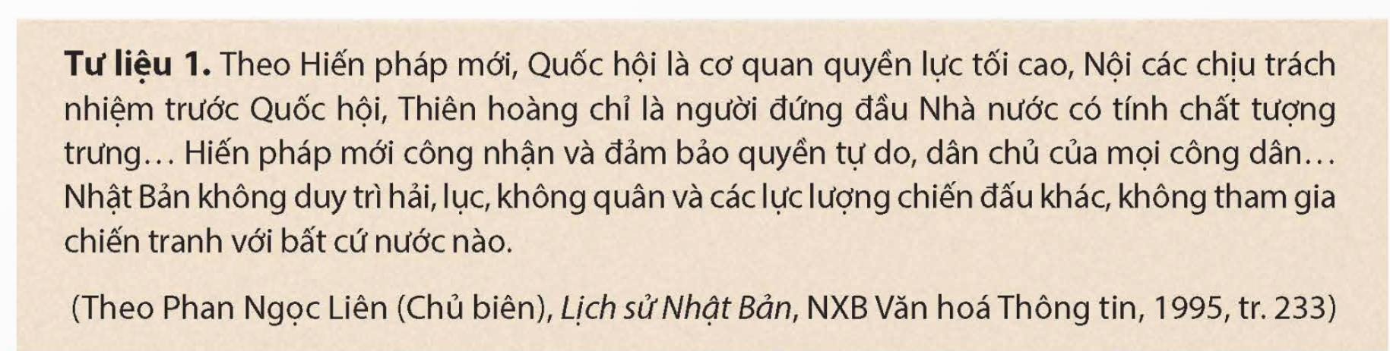
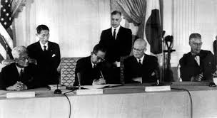
Hiệp ước an ninh Mĩ - Nhật (kí ngày 8 - 9 - 1951), đặt nền tảng mới cho quan hệ mới giữa hai nước. Theo đó, Nhật Bản chấp nhận đứng dưới “chiếc ô” bảo hộ hạt nhân của Mĩ, để cho Mĩ đóng quân và xây dựng căn cứ quân sự trên lịch lãnh thổ Nhật Bản.

Slide 6
Mục | Nét chính về Nhật Bản từ năm 1945 đến năm 1991
Kinh tế
- Sau khi tiến hành cải cách (1945 – 1952), nền kinh tế Nhật Bản đã phục hồi và phát triển nhanh.
- Đến những năm 60, kinh tế Nhật Bản tăng trưởng đạt mức “thần kì”, vượt qua các nước Tây Âu, vươn lên đứng thứ hai thế giới, sau Mỹ và trở thành một trong ba trung tâm kinh tế – tài chính của thế giới.

Slide 7

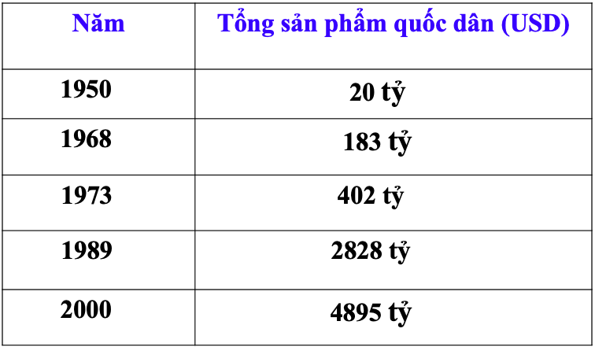

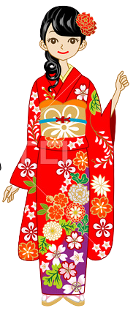
Nhật Bản khôi phục và phát triển kinh tế
Tốc độ phát triển kinh tế của Nhật

Slide 8
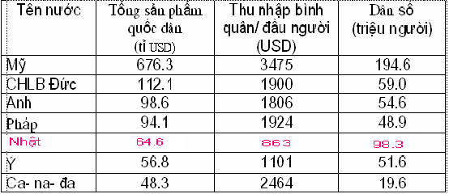
II. Nhật Bản khôi phục và phát triển kinh tế
Bảng số liệu tổng sản phẩm quốc dân và thu nhập bình quân theo đầu người của các quốc gia công nghiệp lớn năm 1965

Slide 9
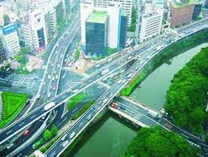
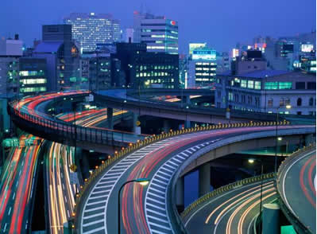
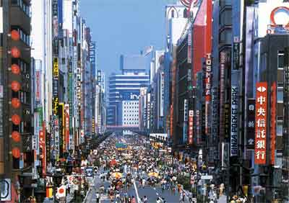
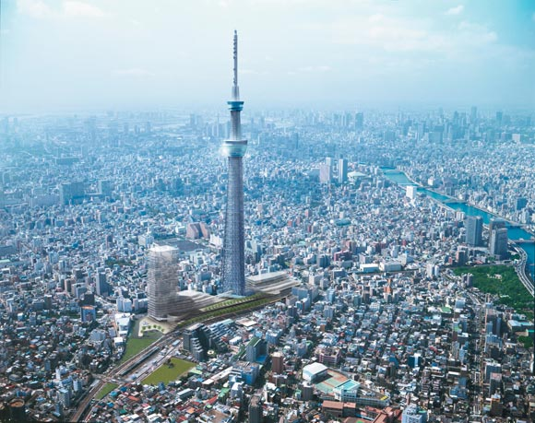
THỦ ĐÔ TÔ-KY-Ô NGÀY NAY

Slide 10
Mục | Nét chính về Nhật Bản từ năm 1945 đến năm 1991
Khoa học – công nghệ
Khoa học – công nghệ là đòn bẩy để phát triển kinh tế – xã hội Nhật Bản. Cùng với việc khuyến khích các phát minh trong nước, Nhật Bản đẩy mạnh mua bằng sáng chế của nước ngoài, tập trung chủ yếu trong lĩnh vực ứng dụng dân dụng.

Slide 11
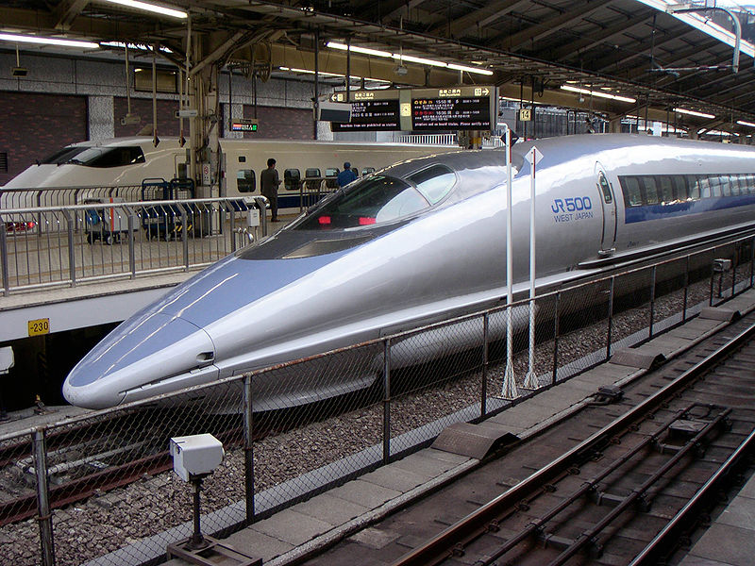
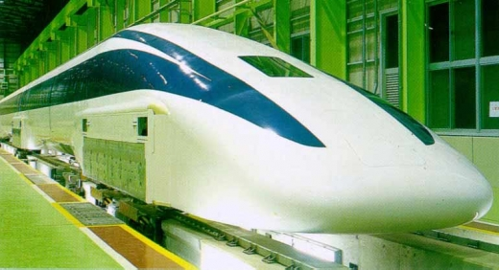
Tàu cao tốc đạt vận tốc 450km/h

Slide 12





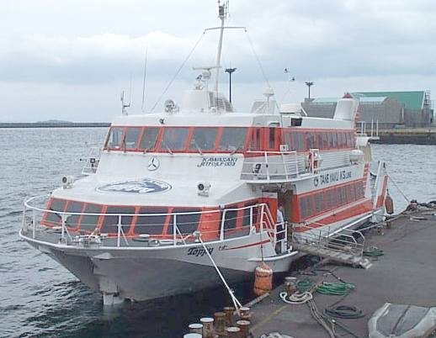
Xe máy
Ô tô
Linh kiện máy tính
Người máy
Các sản phẩm công nghiệp nổi tiếng của Nhật Bản
Tàu biến

Slide 13
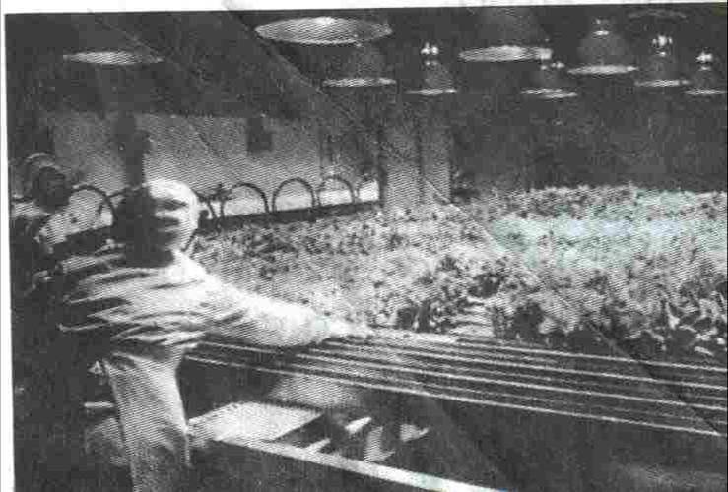
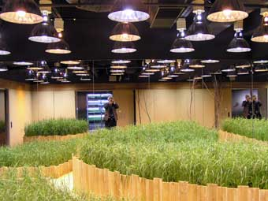





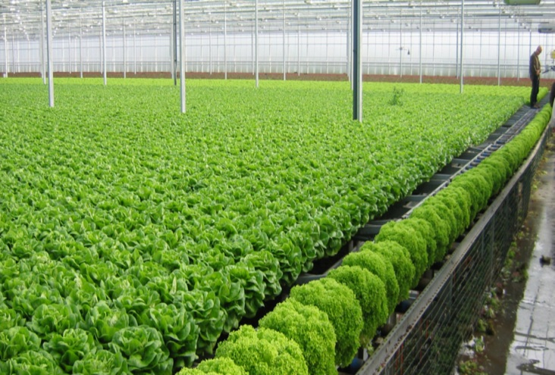
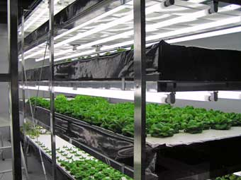
TRỒNG TRỌT THEO PHƯƠNG PHÁP SINH HỌC

Slide 14
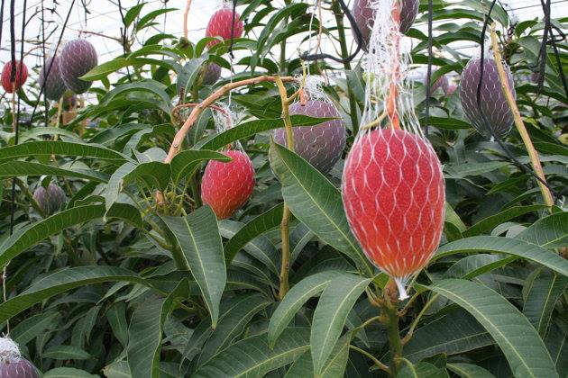
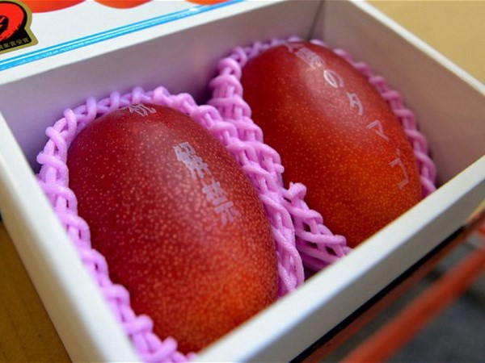

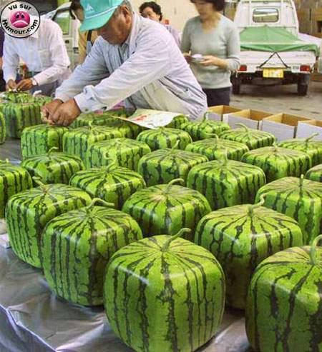
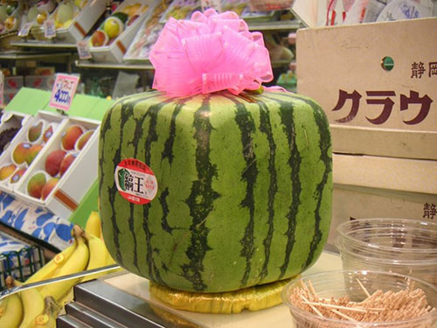
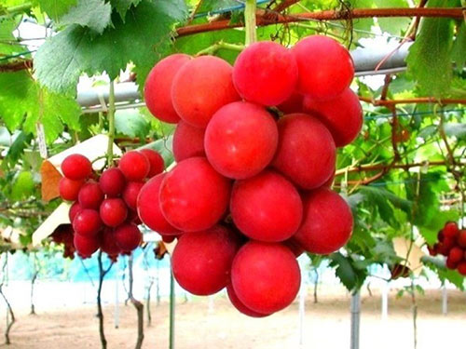

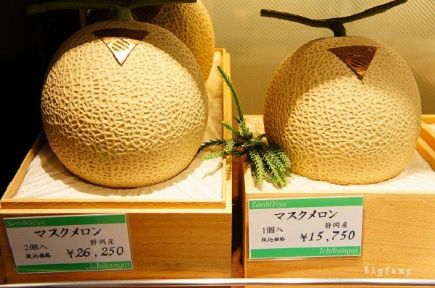
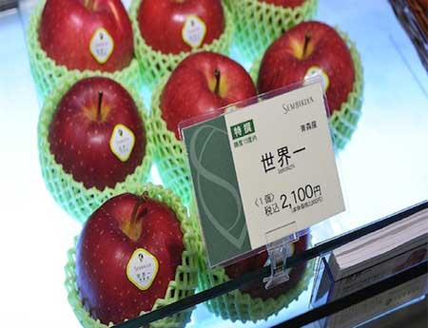
NHẬT BẢN: SỞ HỮU NHỮNG TRÁI CÂY ĐẮT NHẤT THẾ GIỚI

Slide 15
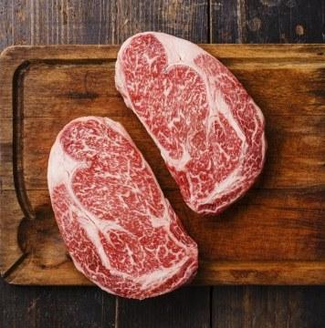
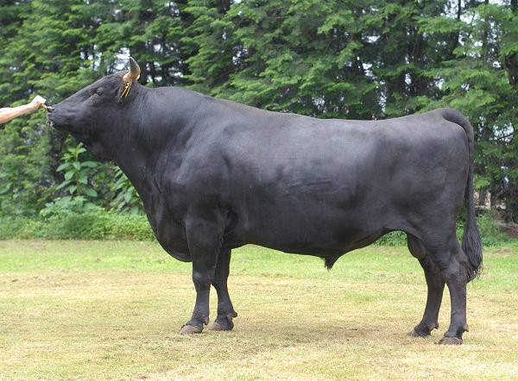
Bò Kobe được nuôi với chế độ rất gắt gao, những chú bò này phải được mát xa mỗi ngày để "giảm stress" cho chúng. Thịt bò Kobe sẽ có mức giá 3.000.000 đồng (giá cập nhật vào 08/2021) cho 400gr thịt.

Slide 16
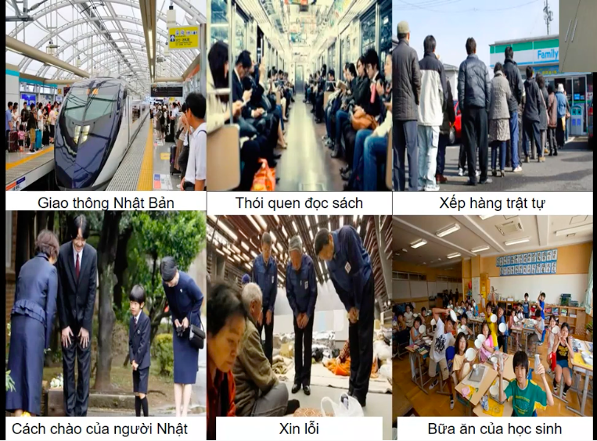

Slide 17
BÀI 12: KHU VỰC MĨ LA -TINH VÀ CHÂU Á TỪ NĂM 1945 ĐẾN NĂM 1991
2. Các nước Nhật Bản, Trung Quốc và Ấn Độ từ năm 1945 đến năm 1991
a. Nhật Bản
- Sau chiến tranh thế giới thứ 2, nền chính trị - an ninh của Nhật lệ thuộc vào Mỹ.
- Đến những năm 60, kinh tế Nhật Bản tăng trưởng đạt mức “thần kì”, vượt qua các nước Tây Âu, vươn lên đứng thứ hai thế giới, sau Mỹ và trở thành một trong ba trung tâm kinh tế – tài chính của thế giới
- Khoa học – công nghệ là đòn bẩy để phát triển kinh tế – xã hội Nhật Bản.

Slide 18

BÀI 12: KHU VỰC MĨ LA -TINH VÀ CHÂU Á TỪ NĂM 1945 ĐẾN NĂM 1991
b. Trung Quốc
Hoạt động nhóm hoàn thành nhiệm vụ học tập sau

Slide 19
Mục | Những nét chính
1945 – 1952
- Trung Quốc tiếp tục tiến hành cuộc cách mạng dân tộc dân chủ và xây dựng chế độ mới:
+ Những năm 1946-1949, cuộc nội chiến giữa Quốc dân đảng và Đảng Cộng sản diễn ra. Đến năm 1949, lực lượng Quốc dân đảng thất bại, ngày 1 – 10 – 1949, nước Cộng hoà Nhân dân Trung Hoa được thành lập.
+ Sau khi thành lập Nhà nước mới, Trung Quốc bắt tay vào xây dựng và phát triển kinh tế, xã hội; thực hiện đường lối đối ngoại tích cực, góp phần củng cố hoà bình, thúc đẩy phong trào cách mạng thế giới.

Slide 20
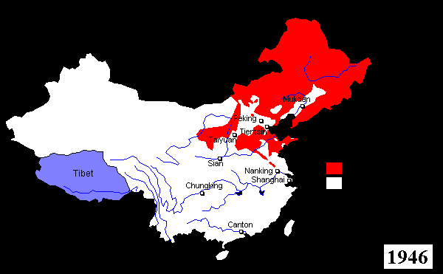
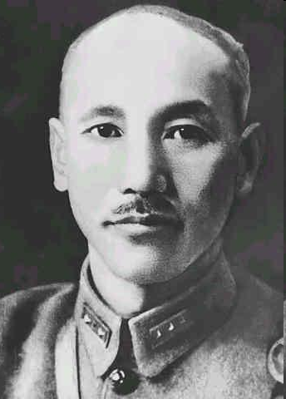

Nội chiến ở Trung Quốc 1946 - 1949

Slide 21
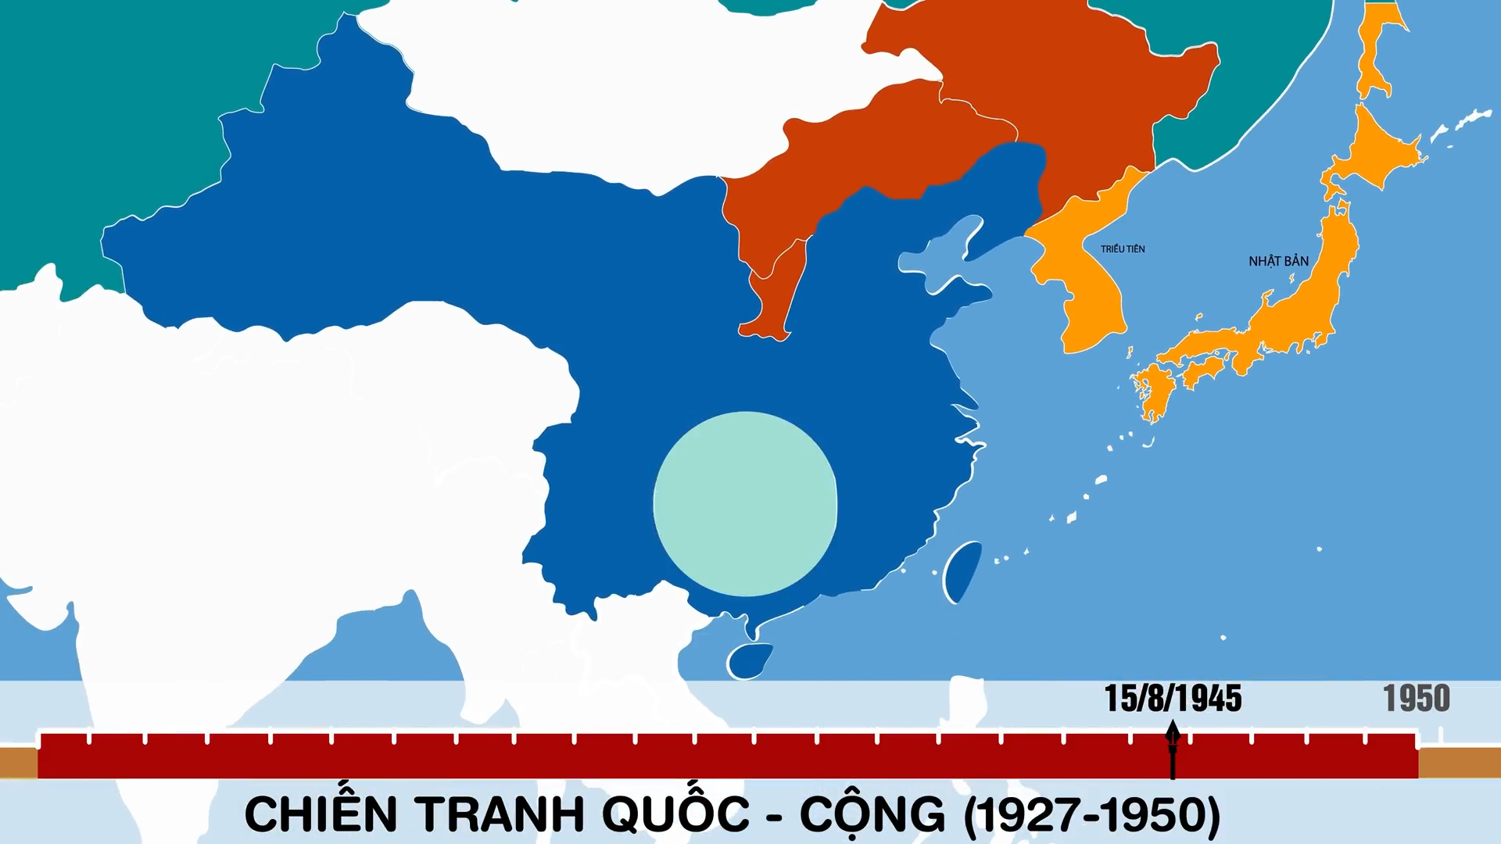

Slide 22
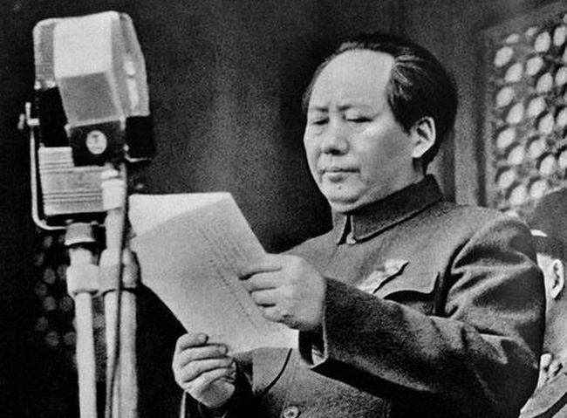
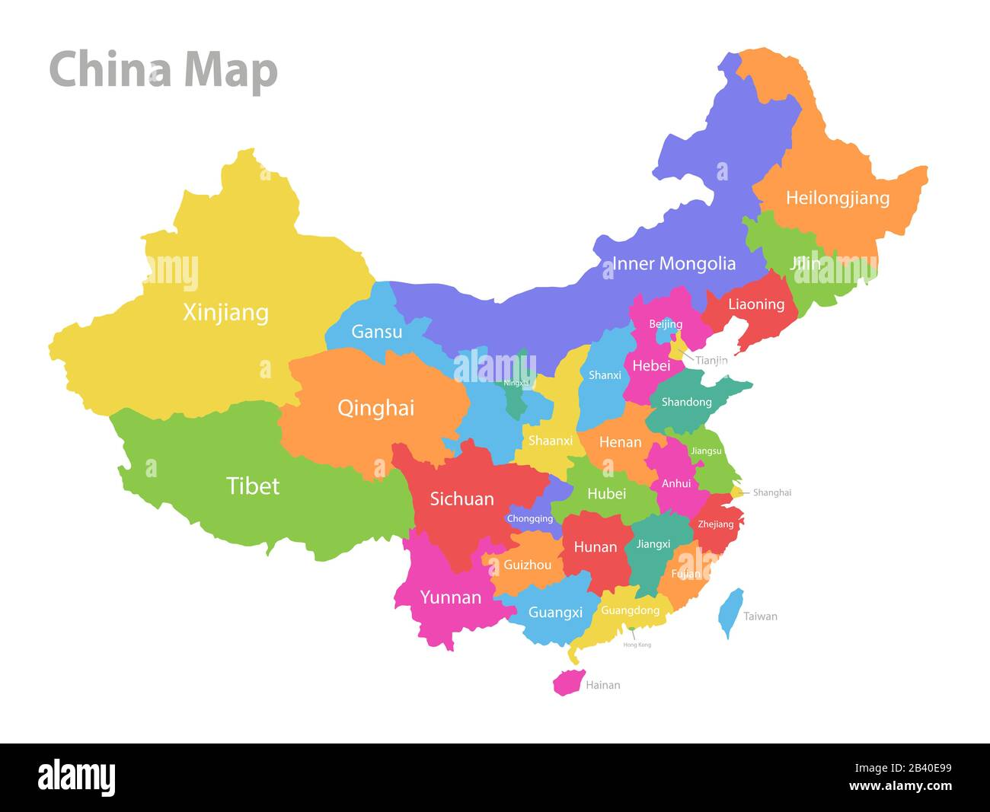
Mao Trạch Đông đọc diễn văn thành lập nước Cộng hòa nhân dân Trung Hoa ra đời

Slide 23
Mục | Những nét chính
1953 – 1978
- Bước đầu xây dựng chủ nghĩa xã hội
+ Được sự giúp đỡ của Liên Xô, Trung Quốc bắt đầu xây dựng chủ nghĩa xã hội với kế hoạch 5 năm lần thứ nhất (1953 – 1957) và đã hoàn thành kế hoạch này, góp phần làm thay đổi bộ mặt đất nước.
+ Từ năm 1958, Trung Quốc đã đề ra và thực hiện các đường lối không phù hợp, dẫn đến tình trạng kinh tế khủng hoảng, chính trị bất ổn và xã hội rối loạn. Trung Quốc tiếp tục ủng hộ phong trào giải phóng dân tộc, nhưng xảy ra xung đột biên giới với Ấn Độ (1962), với Liên Xô (1969), trong khi hoà dịu quan hệ với Mỹ.

Slide 24
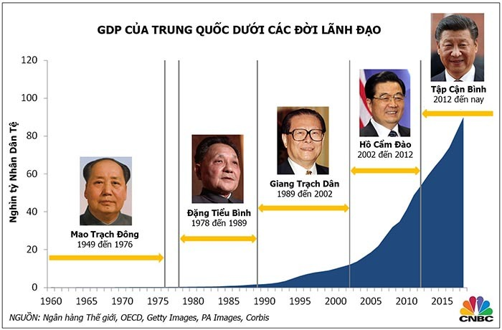

Slide 25
Mục | Những nét chính
1978 – 1991
- Tiến hành cải cách, mở cửa
+ Tháng 12 - 1978, Đảng Cộng sản Trung Quốc bắt đầu để ra đường lối mới, lấy phát triển kinh tế làm trung tâm, thực hiện cải cách, mở cửa nhằm hiện đại hoá, đưa Trung Quốc trở thành quốc gia giàu mạnh, văn minh.
+ Đến năm 1991, Trung Quốc đẩy lùi được cuộc khủng hoảng kinh tế, chính trị, xã hội và đạt được những thành tựu bước đầu, nhất là về kinh tế.

Slide 26
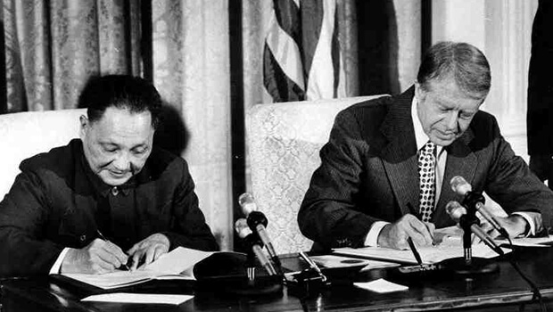
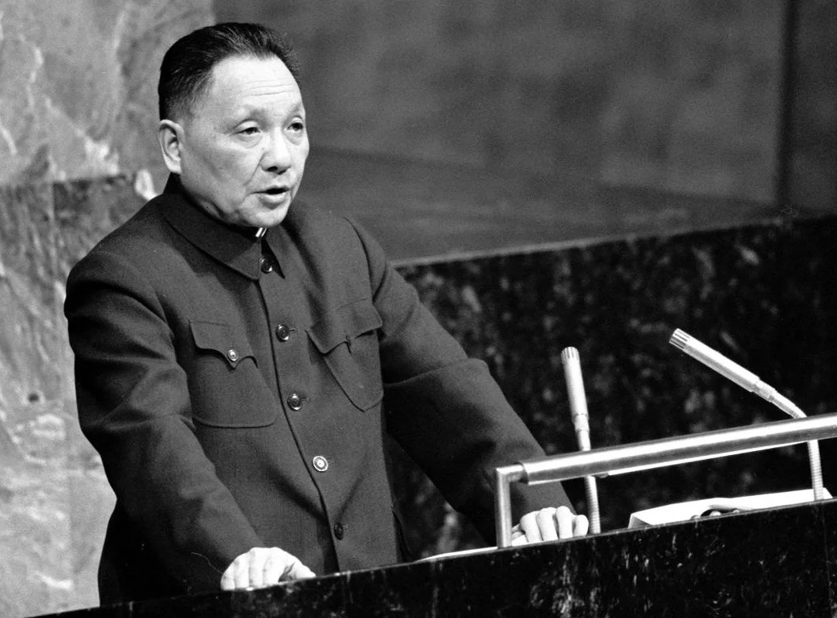
Đặng Tiểu Bình người đề ra đường lối cải cách mở cửa

Slide 27

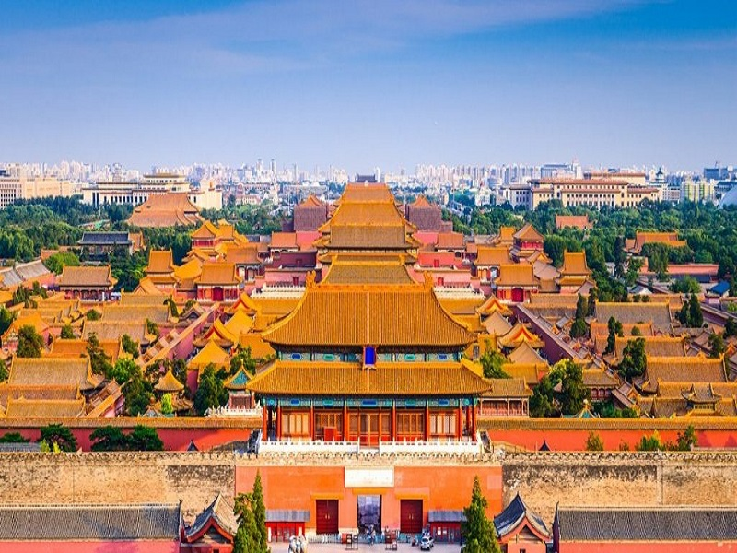

Slide 28
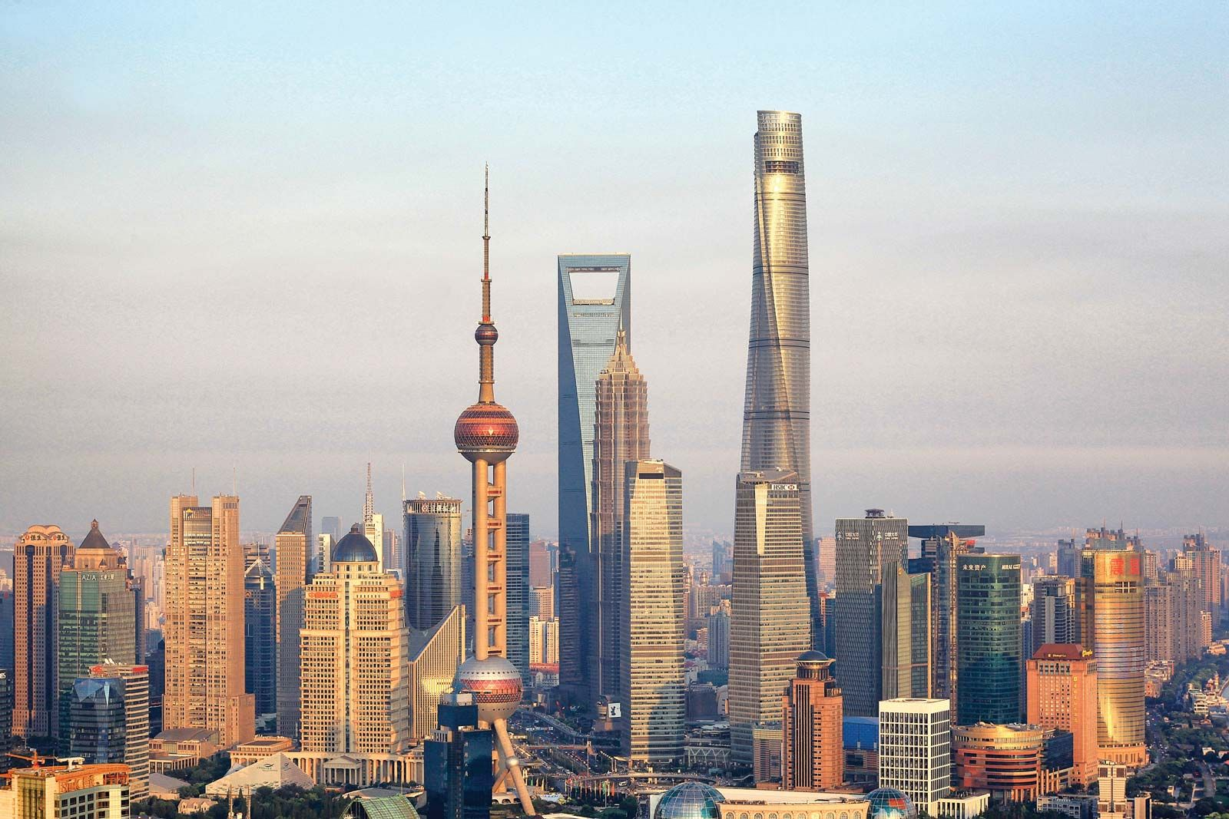

Thành phố Thượng Hải ngày nay

Slide 29
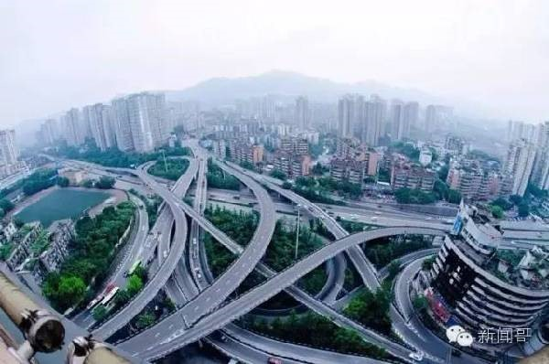
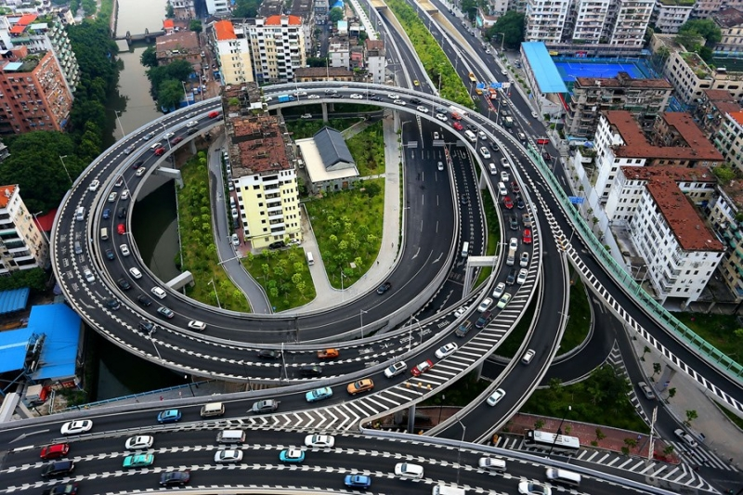
Hệ thống giao thông ở Trung Quốc rất phát triển

Slide 30
BÀI 12: KHU VỰC MĨ LA -TINH VÀ CHÂU Á TỪ NĂM 1945 ĐẾN NĂM 1991
b. Trung Quốc
- Giai đoạn 1945 – 1952, Trung Quốc tiếp tục tiến hành cuộc cách mạng dân tộc dân chủ và xây dựng chế độ mới
- Giai đoạn 1953 – 1978: Được sự giúp đỡ của Liên Xô, Trung Quốc bắt đầu xây dựng chủ nghĩa xã hội
- Giai đoạn 1978 – 1991: Trung Quốc tiến hành cải cách, mở cửa.

Slide 31

BÀI 12: KHU VỰC MĨ LA -TINH VÀ CHÂU Á TỪ NĂM 1945 ĐẾN NĂM 1991
c. Ấn Độ
Hoàn thành phiếu học tập sau

Slide 32
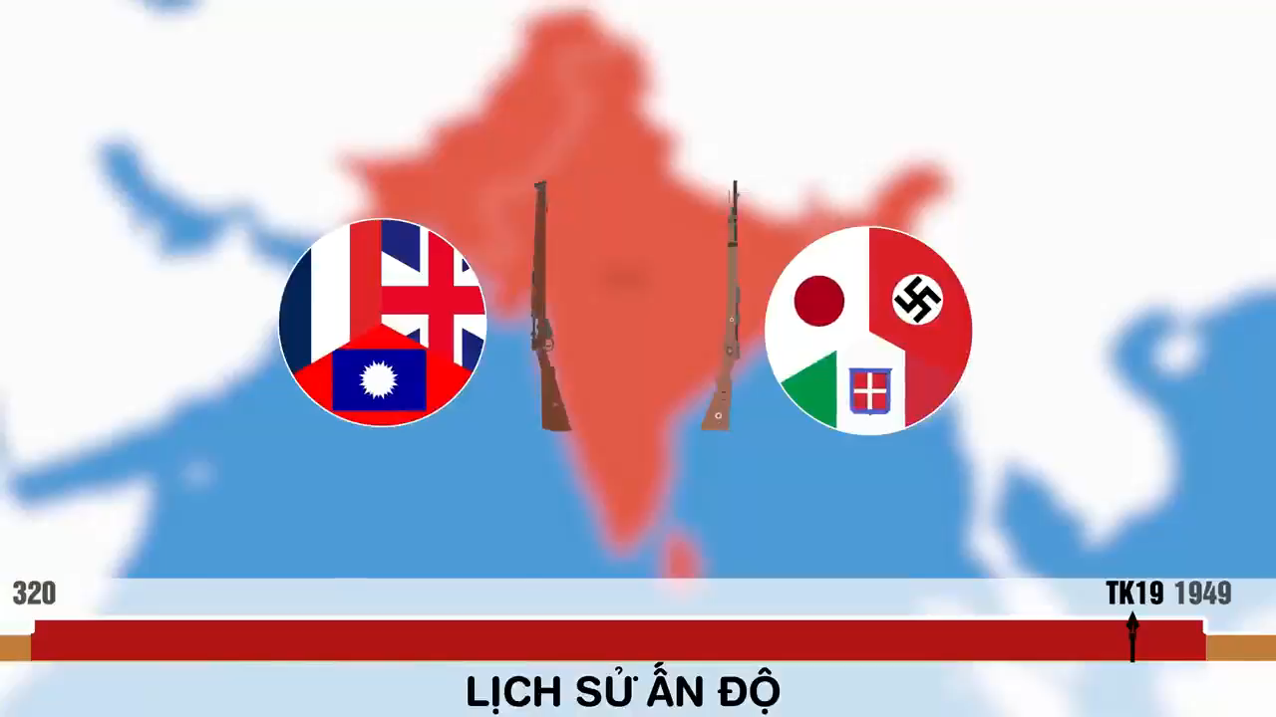

Slide 33
Giai đoạn | Những nét chính
1945 – 1950: Đấu tranh giải phóng dân tộc
1950 - 1991: Xây dựng và phát triển đất nước
- Từ năm 1945, cuộc đấu tranh chống thực dân Anh của nhân dân Ấn Độ dưới sự lãnh đạo của Đảng Quốc đại bùng phát mạnh mẽ.
- Năm 1947 theo kế hoạch Mao-bát-tơn, hai nước nước tự trị Ấn Độ (theo Ấn Độ giáo) và Pa-ki-xtan (theo Hồi giáo) được thành lập.
- Ngày 26 – 1 – 1950, Ấn Độ chính thức ban hành Hiến pháp, tuyên bố thành lập nước cộng hoà.
- Từ năm 1950 đến năm 1991, Ấn Độ bước vào thời kì xây dựng đất nước và đạt được những thành tựu quan trọng về chính trị, kinh tế, khoa học – công nghệ.

Slide 34
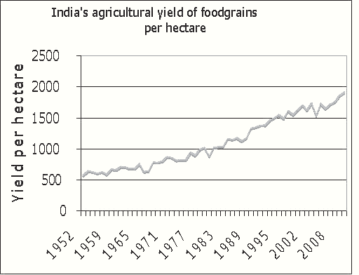

Biểu đồ 1: Năng suất lúa mì trên mỗi hecta (kg): 1952-2010
Ấn Độ thực hiện cuộc cách mạng xanh trong nông nghiệp

Slide 35


Vào những năm 80 – 90 của thế kỉ XX, Ấn Độ tập trung đầu tư và phát triển công nghệ thông tin

Slide 36
BÀI 12: KHU VỰC MĨ LA -TINH VÀ CHÂU Á TỪ NĂM 1945 ĐẾN NĂM 1991
c. Ấn Độ
- Từ năm 1945, cuộc đấu tranh chống thực dân Anh của nhân dân Ấn Độ dưới sự lãnh đạo của Đảng Quốc đại bùng phát mạnh mẽ.
- Ngày 26 – 1 – 1950, Ấn Độ chính thức ban hành Hiến pháp, tuyên bố thành lập nước cộng hoà.
- Từ năm 1950 đến năm 1991, Ấn Độ bước vào thời kì xây dựng đất nước và đạt được những thành tựu quan trọng về chính trị, kinh tế, khoa học – công nghệ.

Slide 37





Vận dụng

Slide 38
VẬN DỤNG
Tưởng tượng em là một nhà lãnh đạo của đất nước em sẽ học được những bài học kinh nghiệm nào của nước Nhật vươn lên sau chiến tranh để áp dụng vào cho đất nước của mình.
Viết một đoạn văn ngắn về các bài học đó!

